Slide 1

Indicateur de mesure de la satisfaction des patients hospitalisés

Slide 2
Indicateur
(compte-rendu de réunion du 13/04/2012)
I1 : Prise en charge globale du patient (6 questions: Q 1, 2, 4, 13, 14, 15)
I2 : Information du patient (6 questions: Q 16, 18, 27, 28, 29, 30)
I3 : Communication du patient avec les professionnels de santé (5 questions: Q 3, 5, 6, 17, 20)
I4 : Attitude des professionnels de santé (5 questions: Q 7, 8, 9, 10, 11)
I5 : Commodité de la chambre (4 questions: Q 21, 22, 23, 24)
I6 : Restauration hospitalière (2 questions: Q 25, 26)
SA : score agrégé (28 questions)

Slide 3
Calcul
(compte-rendu de réunion du 13/04/2012)
Seulement si le fichier a été validé par l’établissement
par patient:
score pour chaque indicateur thématique :
  (somme des valeurs attribuées à chaque modalité des questions) / (nombre de questions avec une réponse)
  seulement si le patient a répondu à un nombre minimum de questions
score agrégé :
  (somme des numérateurs des indicateurs thématiques) / (somme des dénominateurs des indicateurs thématiques)
  seulement si le patient a répondu à un nombre minimum de questions et que les scores par indicateur thématique sont calculables

Slide 4
Calcul
(compte-rendu de réunion du 13/04/2012)
par établissement:
score pour chaque indicateur thématique et score agrégé:
  (somme des numérateurs de tous les patients*) / (somme des dénominateurs de tous les patients*)
  * pour lesquels le score agrégé est calculable
au niveau national:
score pour chaque indicateur thématique et score agrégé:
  Moyenne des scores de tous les établissements

Slide 5
Résultats nationaux

Slide 6
Résultats nationaux
 | I1 - Prise en charge globale du patient | I2 - Information du patient | I3 - Communication du patient avec les professionnels | I4 - Attitude des professionnels de santé | I5 - Commodité de la chambre | I6 - Restauration hospitalière | Indicateur aggrégé
score | 75,6 | 63,6 | 75,6 | 90,5 | 64,5 | 54,1 | 72,0
min | 56,8 | 51,8 | 35,0 | 56,0 | 49,7 | 39,5 | 54,0
max | 84,7 | 73,0 | 92,2 | 96,7 | 76,5 | 73,5 | 79,9
médiane | 75,5 | 64,2 | 76,1 | 90,8 | 65,3 | 53,4 | 72,0
intervalle de confiance de la moyenne | [75,1;76,0] | [63;64,2] | [74,9;76,3] | [90,0;91,0] | [63,8;65,1] | [53,2;54,9] | [71,6;72,4]
std | 3,5 | 4,6 | 5,3 | 3,6 | 4,9 | 6 | 3

Slide 7
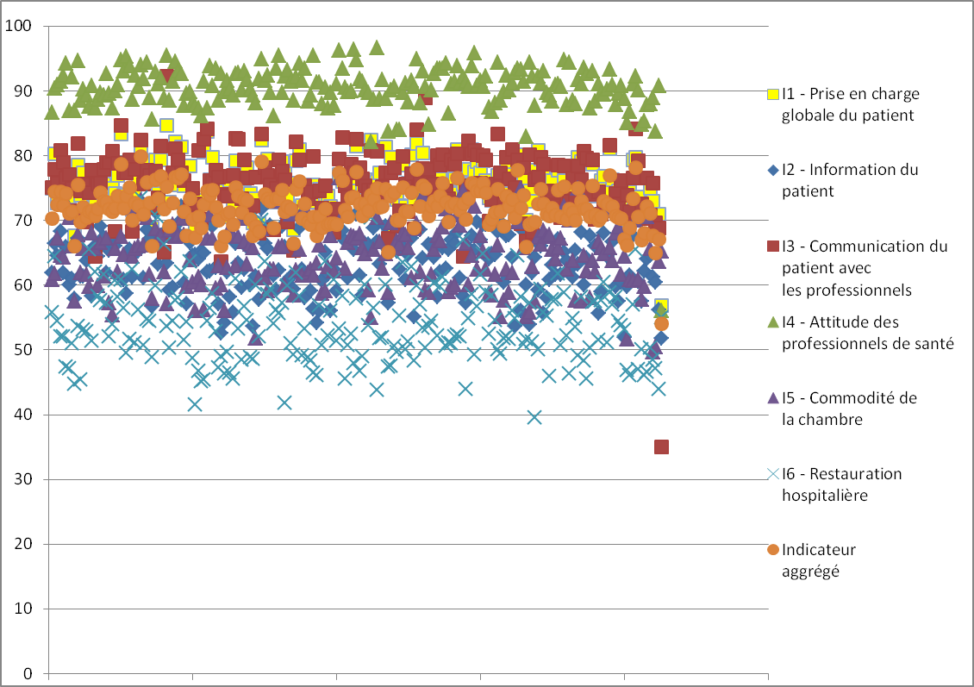
Résultats nationaux

Slide 8
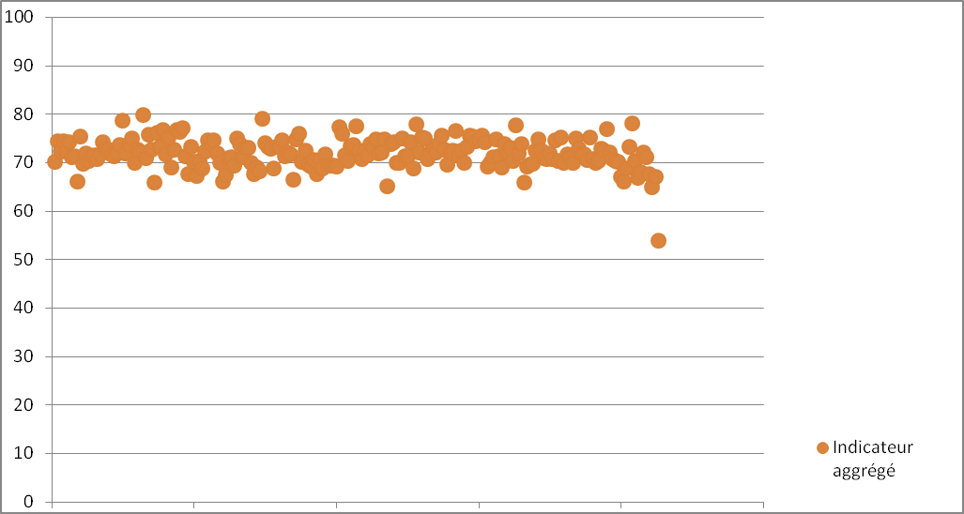
Résultats nationaux

Slide 9
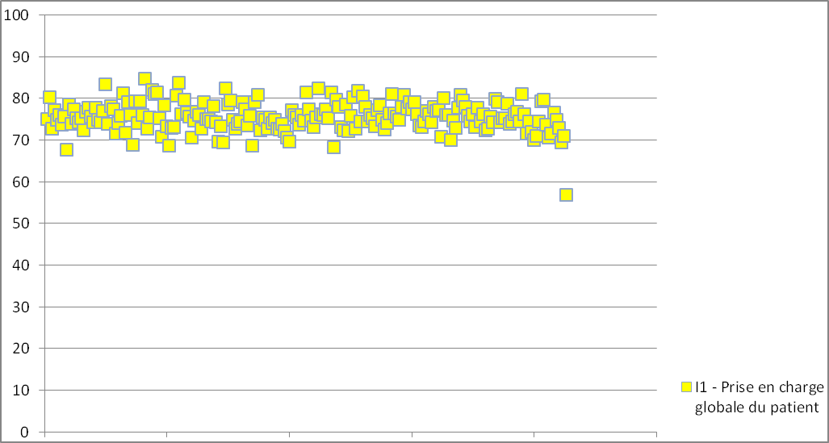
Résultats nationaux

Slide 10
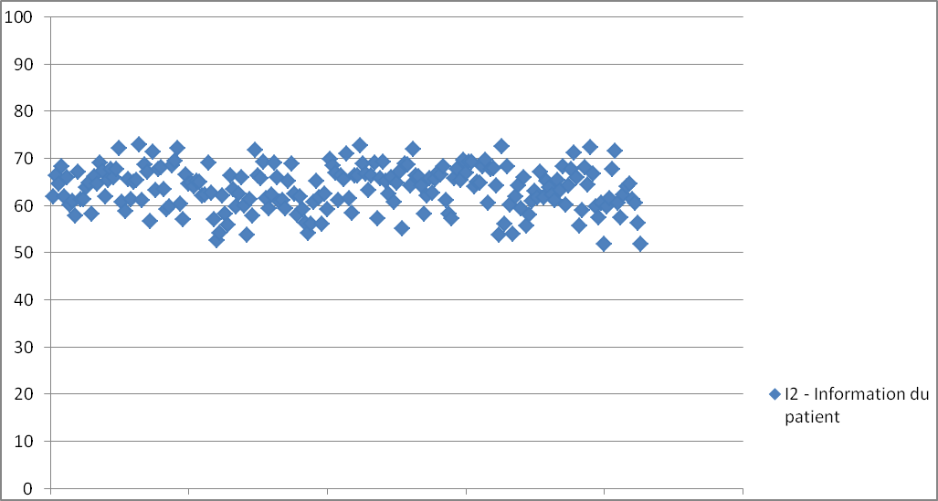
Résultats nationaux

Slide 11
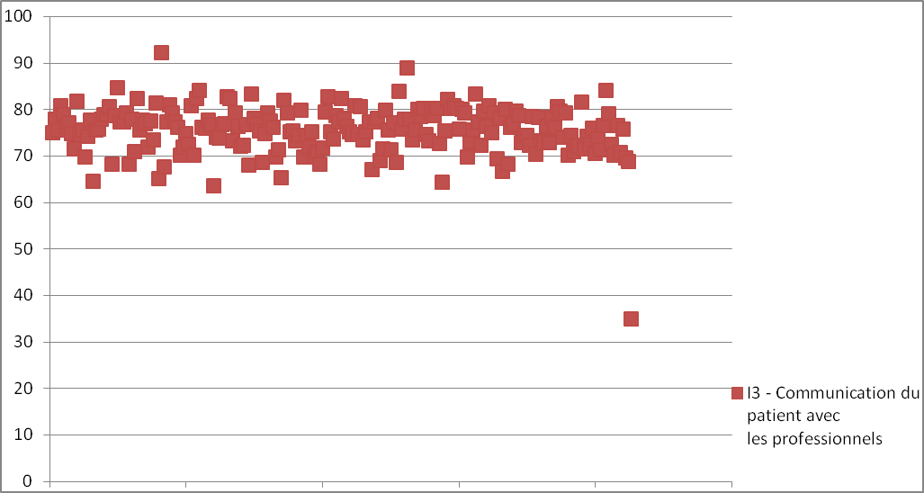
Résultats nationaux

Slide 12
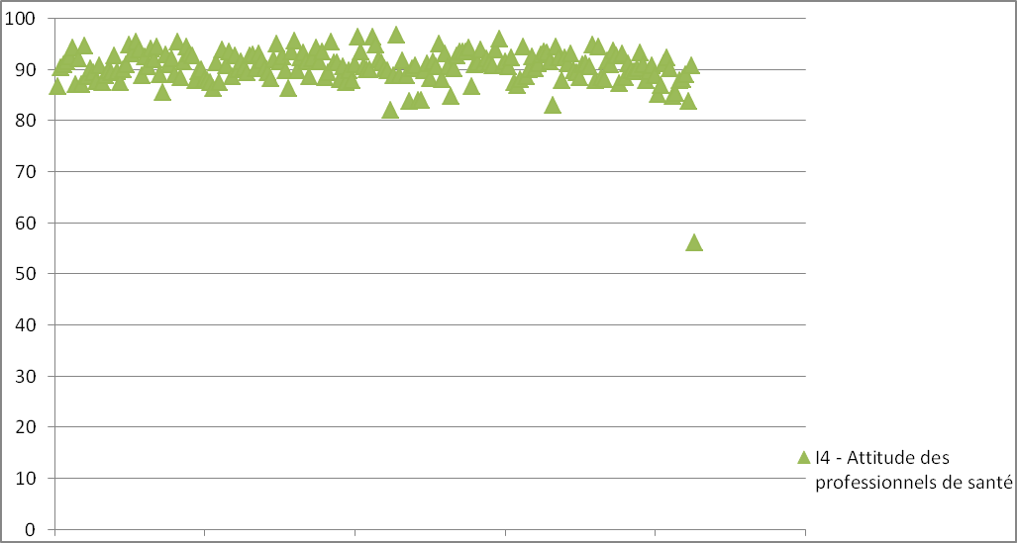
Résultats nationaux

Slide 13
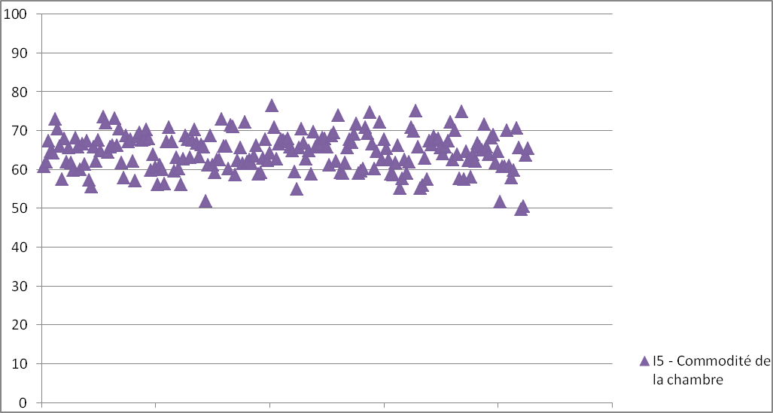
Résultats nationaux

Slide 14
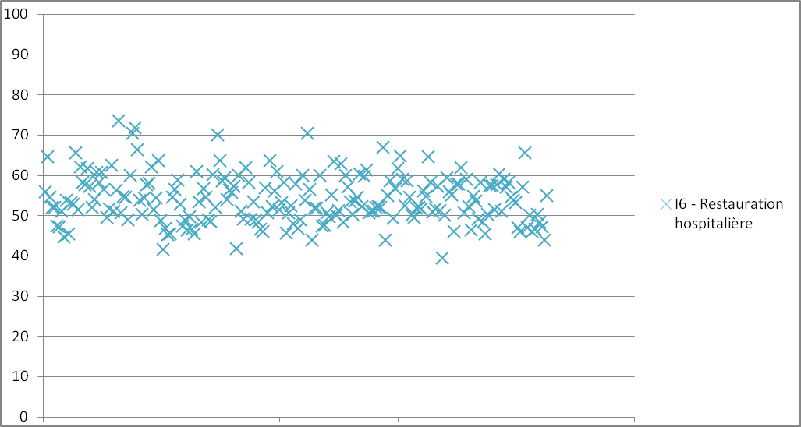
Résultats nationaux

